Slide 1

CHÀO MỪNG ĐẾN VỚI BÀI THUYẾT TRÌNH
BÁO CÁO ĐỒ ÁN CHUYÊN NGÀNH
HỌC KỲ I: 2025 - 2026
Đề tài: “XÂY DỰNG WEBSITE NHÀ HÀNG
ẨM THỰC PHƯƠNG NAM VĨNH LONG”
Giảng viên hướng dẫn:
Ths. Phạm Minh Đương
Họ tên: Nguyễn Huỳnh Kỹ Thuật
MSSV: 110122175

Slide 2
NỘI DUNG
CHƯƠNG 1: TỔNG QUAN
CHƯƠNG 2: CƠ SỬO LÝ THUYẾT
CHƯƠNG 3: HIỆN THỰC HÓA NGHIÊN CỨU
CHƯƠNG 4: KẾT QUẢ NGHIÊN CỨU
CHƯƠNG 5: KẾT LUẬN VÀ HƯỚNG PHÁT TRIỂN
TÀI LIỆU THAM KHẢO

Slide 3
TÓM TẮT ĐỒ ÁN CHUYÊN NGÀNH
Website Nhà hàng Ẩm thực Phương Nam – Vĩnh Long là không gian số tái hiện tinh thần và hương vị miền Tây bằng ngôn ngữ công nghệ hiện đại. Hệ thống vừa giới thiệu thực đơn đặc sản qua hình ảnh sinh động, vừa hỗ trợ đặt bàn, đặt món trực tuyến và quản lý vận hành hiệu quả. Giao diện được xây dựng với HTML, CSS, JavaScript, Tailwind CSS và GSAP cho trải nghiệm mượt mà trên mọi thiết bị; backend sử dụng Node.js, Express.js, MySQL, xác thực JWT và gửi email bằng Nodemailer. Dự án không chỉ phục vụ hoạt động nhà hàng mà còn thể hiện tư duy thiết kế, năng lực lập trình và khát vọng kết nối ẩm thực truyền thống với công nghệ số của sinh viên CNTT.

Slide 4
MỞ ĐẦU
1. Lý do chọn đề tài
Ngành ẩm thực đang chuyển mình mạnh mẽ theo xu hướng số hóa, trong khi nhiều nhà hàng địa phương tại miền Tây vẫn thiếu nền tảng trực tuyến chuyên nghiệp. Đề tài được chọn nhằm đáp ứng nhu cầu thực tế của nhà hàng, quảng bá ẩm thực Vĩnh Long và tạo cơ hội vận dụng kiến thức lập trình web vào sản phẩm thực tiễn.
2. Mục tiêu nghiên cứu
Xây dựng website quản lý Nhà hàng Ẩm thực Phương Nam – Vĩnh Long với đầy đủ chức năng hỗ trợ kinh doanh, giao diện thân thiện, hệ thống xử lý đặt bàn – đặt món hiệu quả, đảm bảo bảo mật và trải nghiệm người dùng ổn định.
3. Nội dung nghiên cứu
Nghiên cứu các công nghệ web hiện đại như HTML, CSS, JavaScript, NodeJS, ExpressJS, MySQL; thiết kế API RESTful, cơ sở dữ liệu, kiến trúc hệ thống và giao diện UI/UX.
4. Đối tượng và phạm vi nghiên cứu
- Đối tượng là website quản lý nhà hàng fullstack, tập trung vào các nghiệp vụ đặt bàn, đặt món và quản lý đơn hàng.
- Phạm vi áp dụng cho Nhà hàng Ẩm thực Phương Nam tại Vĩnh Long với các chức năng quản trị và đặt món trực tuyến cơ bản.
5. Phương pháp nghiên cứu
- Sử dụng phương pháp nghiên cứu tài liệu, tham khảo các website nhà hàng thực tế, nghiên cứu framework và thư viện giao diện, kết hợp áp dụng các chuẩn API RESTful và bảo mật web.

Slide 5
CHƯƠNG 1: TỔNG QUAN
1.1. Bối cảnh và tính cấp thiết
Sự phát triển của Internet khiến website trở thành công cụ thiết yếu trong kinh doanh nhà hàng. Việc xây dựng website cho Nhà hàng Ẩm thực Phương Nam giúp quảng bá ẩm thực miền Tây và đáp ứng nhu cầu đặt bàn, đặt món trực tuyến của khách hàng hiện đại.
1.2. Phạm vi và trọng tâm nghiên cứu
Đề tài tập trung xây dựng website fullstack gồm frontend và backend, nhằm tối ưu giao diện, trải nghiệm người dùng, tỷ lệ đặt bàn – đặt món và hiệu quả quản lý nhà hàng.
1.3. Các thành phần chính của nghiên cứu
Nghiên cứu tập trung phân tích nhu cầu, bản sắc ẩm thực miền Tây và nhóm khách hàng mục tiêu để định hướng thiết kế giao diện, nội dung và chức năng website phù hợp.
1.4. Lựa chọn công nghệ phù hợp
Website được xây dựng bằng HTML, CSS, Tailwind CSS, JavaScript, GSAP ở frontend và NodeJS, ExpressJS, MySQL, JWT, Nodemailer ở backend, đảm bảo hiệu năng, bảo mật và khả năng mở rộng.
1.5. Phương pháp nghiên cứu
Đề tài sử dụng phương pháp nghiên cứu tài liệu, phân tích các website nhà hàng hiện có để học hỏi thiết kế, chức năng và xu hướng UX/UI hiện đại.
1.6. Đánh giá và cải thiện
Sau triển khai thử nghiệm, website được đánh giá thông qua phản hồi người dùng và các chỉ số truy cập, từ đó liên tục tối ưu và hoàn thiện.

Slide 6
CHƯƠNG 2: CƠ SỞ LÝ THUYẾT
2.1. Tổng quan về hệ thống web
Hệ thống website nhà hàng được xây dựng theo kiến trúc Client–Server và mô hình MVC, đảm bảo tách biệt rõ giao diện, xử lý nghiệp vụ và dữ liệu, giúp hệ thống ổn định, dễ mở rộng và bảo trì.
2.1.1. Kiến trúc Client–Server
Client đảm nhiệm hiển thị và tương tác người dùng, server xử lý nghiệp vụ và truy vấn dữ liệu, hai phía giao tiếp thông qua HTTP/REST đảm bảo luồng dữ liệu nhất quán.
2.1.2. Mô hình MVC
Mô hình MVC giúp tổ chức mã nguồn khoa học, trong đó Model quản lý dữ liệu, View hiển thị giao diện và Controller xử lý logic trung gian.
2.2. Công nghệ Frontend
Frontend được xây dựng nhằm tạo giao diện hiện đại, responsive và thân thiện với người dùng. HTML đảm nhiệm cấu trúc semantic và hỗ trợ SEO, CSS kết hợp Tailwind CSS giúp thiết kế bố cục gọn gàng, nhất quán và tối ưu hiển thị trên mọi thiết bị. JavaScript ES6+ xử lý tương tác động và giao tiếp API, trong khi GSAP tạo các hiệu ứng chuyển động mượt mà, nâng cao trải nghiệm người dùng.
2.3. Công nghệ Backend
Backend xử lý nghiệp vụ, quản lý dữ liệu và bảo mật hệ thống. NodeJS kết hợp ExpressJS dùng để xây dựng RESTful API hiệu năng cao, MySQL lưu trữ dữ liệu quan hệ ổn định, JWT đảm nhiệm xác thực người dùng và Bcrypt dùng để mã hóa mật khẩu, đảm bảo an toàn khi vận hành.
2.4. Công cụ hỗ trợ
Hệ thống sử dụng Visual Studio Code cho lập trình và debug, Postman để kiểm thử API, Git/GitHub để quản lý phiên bản và Docker nhằm đảm bảo môi trường triển khai nhất quán. NodeJS được ưu tiên lựa chọn nhờ phát triển nhanh, nhẹ và phù hợp với dự án quy mô vừa và nhỏ.

Slide 7
CHƯƠNG 2: CƠ SỞ LÝ THUYẾT
2.5. Các nghiệp vụ liên quan
Hệ thống hỗ trợ các nghiệp vụ cốt lõi của nhà hàng, bao gồm quản lý thực đơn, đặt bàn, đặt món và thanh toán. Đồng thời, hệ thống quản lý thông tin khách hàng (CRM), hỗ trợ marketing – truyền thông và cung cấp báo cáo, thống kê doanh thu nhằm phục vụ công tác quản lý và ra quyết định kinh doanh.
2.6. Các công trình nghiên cứu liên quan
Các nghiên cứu trong và ngoài nước cung cấp cơ sở lý thuyết và thực tiễn cho việc lựa chọn công nghệ, thiết kế UX/UI và đảm bảo bảo mật hệ thống.
2.7. Kết luận chương
Chương 2 trình bày toàn diện nền tảng công nghệ, công cụ và nghiệp vụ của hệ thống, làm cơ sở cho giai đoạn phân tích và thiết kế ở chương tiếp theo.

Slide 8
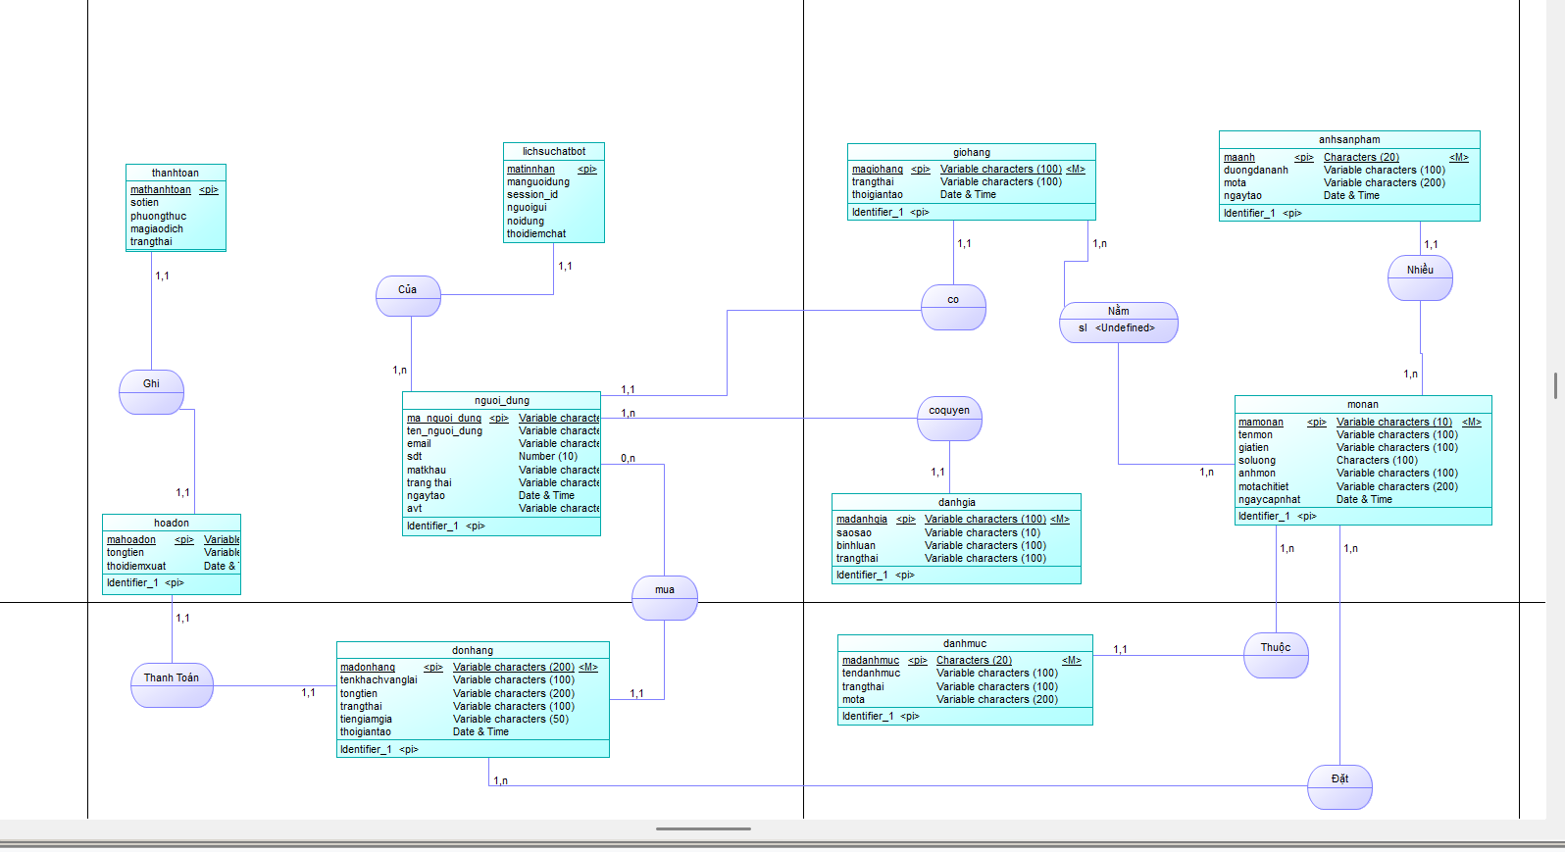
CHƯƠNG 3.HIỆN THỰC HÓA NGHIÊN CỨU

Slide 9
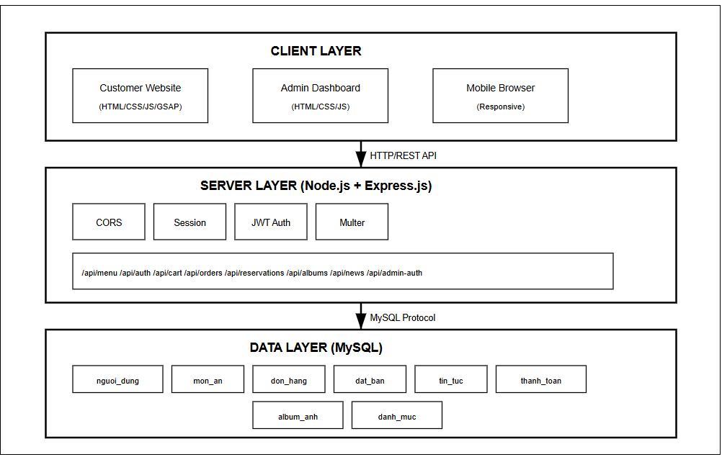
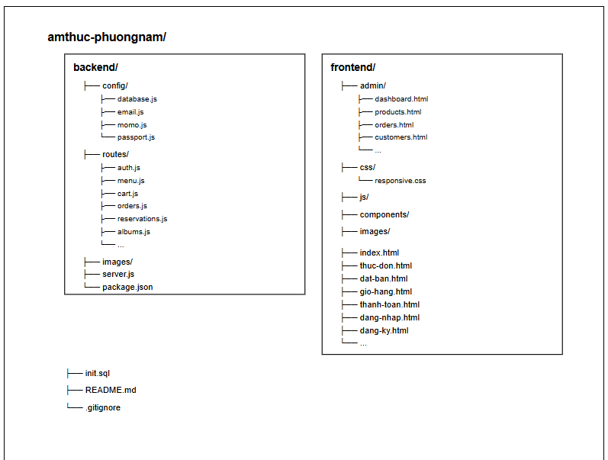
CHƯƠNG 3.HIỆN THỰC HÓA NGHIÊN CỨU
3.1.1. Mô tả hệ thống
Hệ thống website Nhà hàng Ẩm thực Phương Nam – Vĩnh Long là ứng dụng web fullstack theo kiến trúc Client–Server, gồm frontend cho khách hàng và admin, backend cung cấp RESTful API và cơ sở dữ liệu MySQL.
3.1.2. Kiến trúc hệ thống
Hệ thống được thiết kế theo mô hình 3 lớp: Client Layer (giao diện người dùng), Server Layer (NodeJS + ExpressJS xử lý nghiệp vụ) và Data Layer (MySQL lưu trữ dữ liệu), đảm bảo tính rõ ràng và dễ mở rộng.
3.1.3. Cấu trúc dự án
Dự án được tổ chức tách biệt frontend và backend, giúp việc phát triển, bảo trì và mở rộng hệ thống thuận tiện và khoa học.

Slide 10
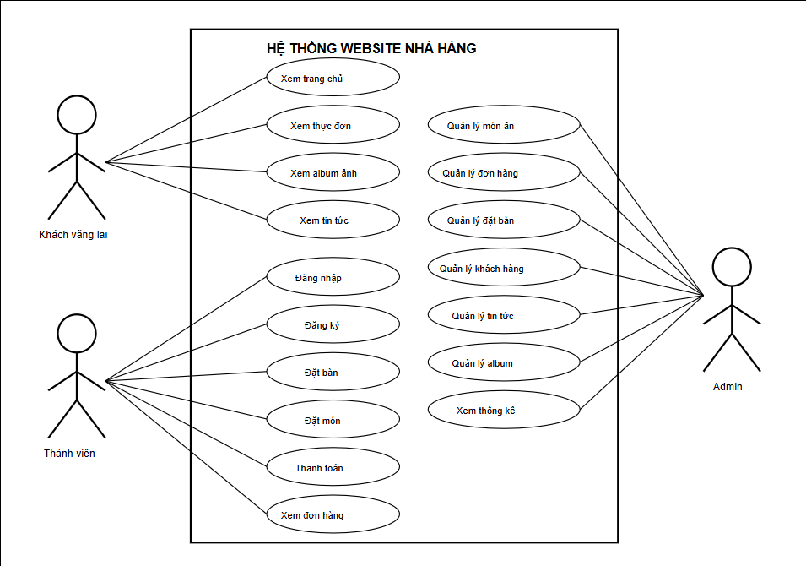
CHƯƠNG 3.HIỆN THỰC HÓA NGHIÊN CỨU
3.2. Xác định các yêu cầu chức năng
Hệ thống xác định ba nhóm người dùng chính gồm khách vãng lai, thành viên và admin, mỗi nhóm được phân quyền truy cập các chức năng phù hợp.
3.2.1. Sơ đồ Use Case
Sơ đồ Use Case thể hiện đầy đủ các chức năng của hệ thống và mối quan hệ giữa người dùng với các nghiệp vụ như xem thực đơn, đặt bàn, đặt món và quản trị hệ thống.

Slide 11
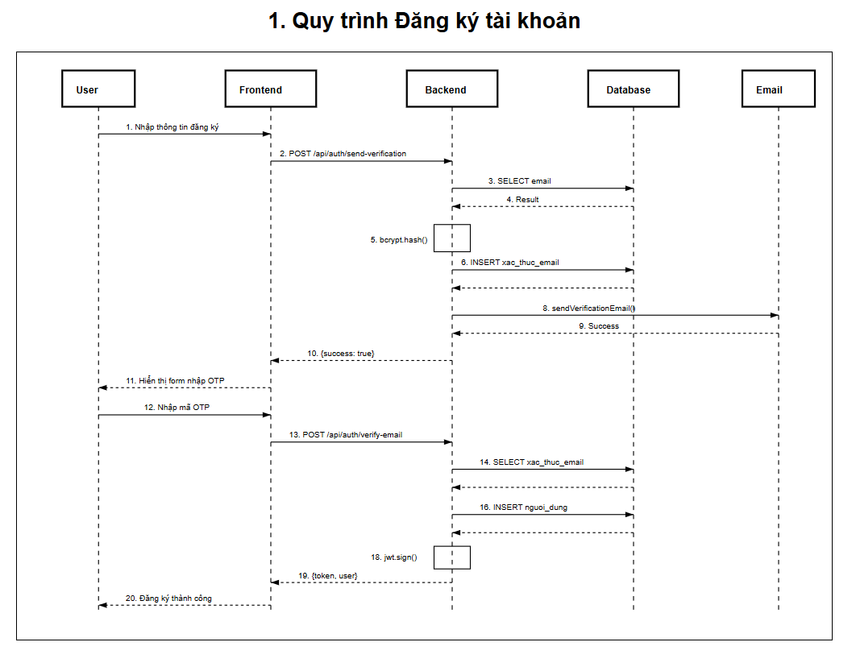
CHƯƠNG 3.HIỆN THỰC HÓA NGHIÊN CỨU
3.3. Thiết kế xử lý hệ thống
Thiết kế xử lý tập trung vào việc xây dựng các API RESTful để đáp ứng các nghiệp vụ cốt lõi của website.
3.3.1. Thiết kế API RESTful
Hệ thống API bao gồm các nhóm chức năng chính: xác thực người dùng, quản lý món ăn, giỏ hàng, đơn hàng và đặt bàn, đảm bảo giao tiếp hiệu quả giữa frontend và backend.
3.3.2. Sơ đồ tuần tự
Sơ đồ tuần tự mô tả chi tiết luồng tương tác giữa người dùng, frontend, backend và cơ sở dữ liệu trong các nghiệp vụ chính.

Slide 12
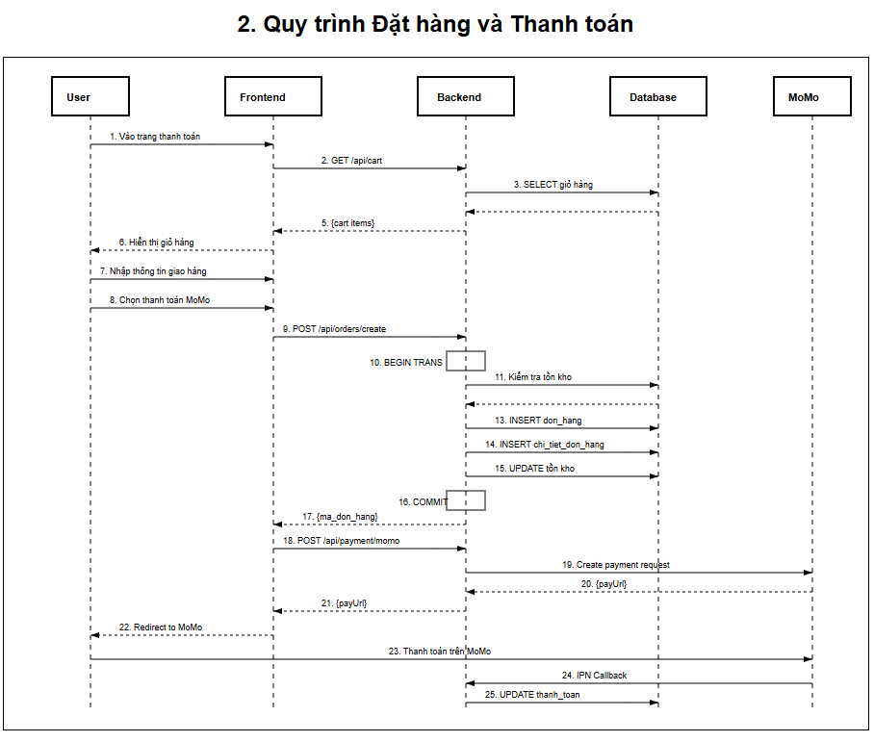
CHƯƠNG 3.HIỆN THỰC HÓA NGHIÊN CỨU

Slide 13
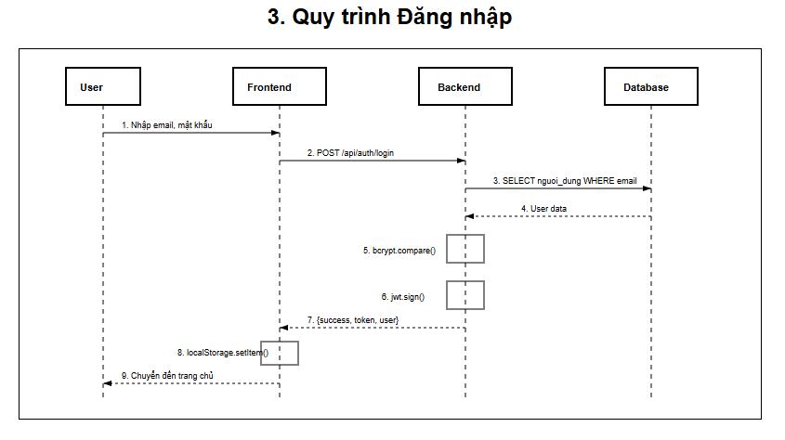
CHƯƠNG 3.HIỆN THỰC HÓA NGHIÊN CỨU

Slide 14
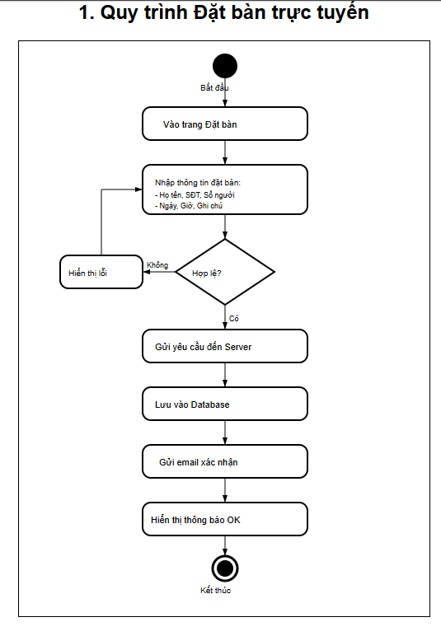
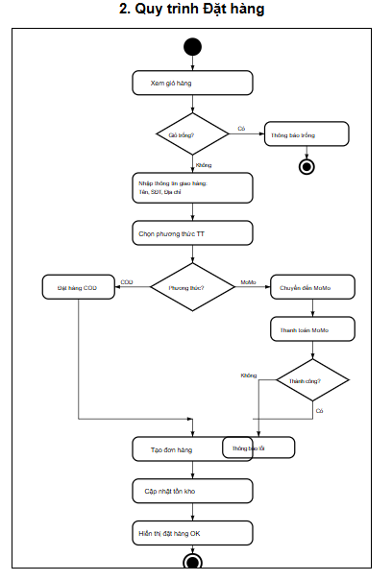
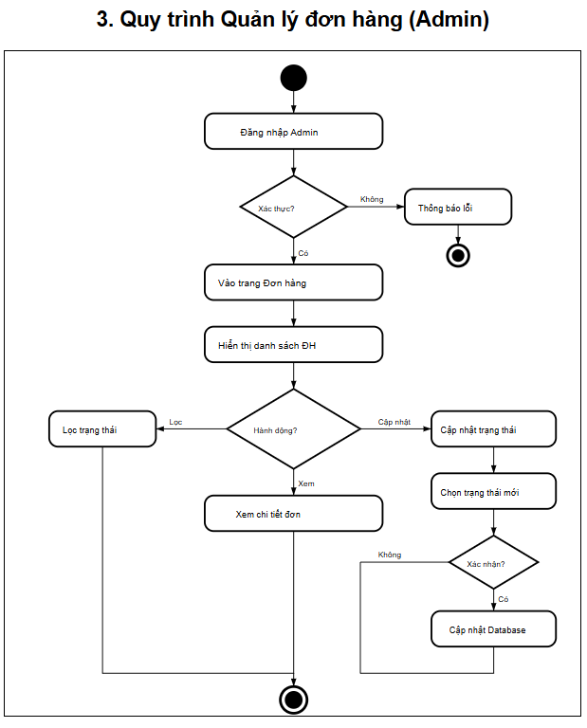
CHƯƠNG 3.HIỆN THỰC HÓA NGHIÊN CỨU
3.4. Mô hình hoạt động của hệ thống
Mô hình hoạt động minh họa các quy trình đặt bàn, đặt món và quản lý đơn hàng, giúp làm rõ cách hệ thống vận hành trong thực tế.

Slide 15
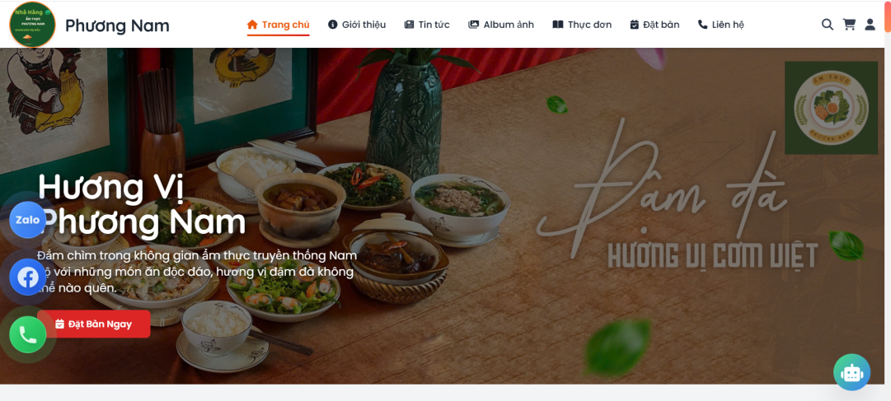
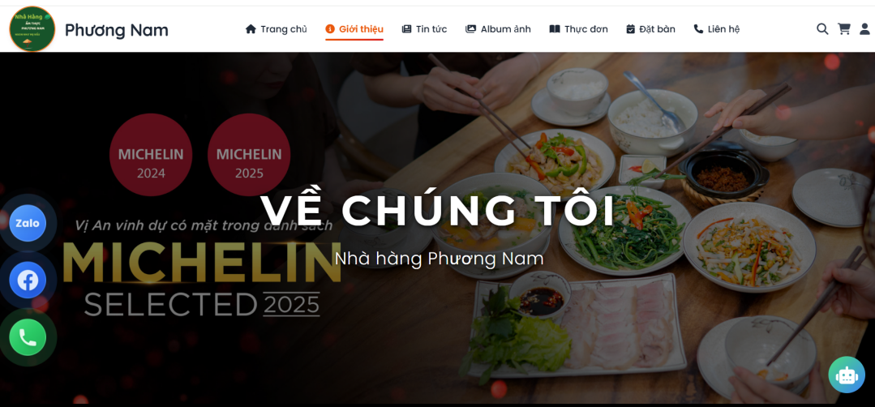
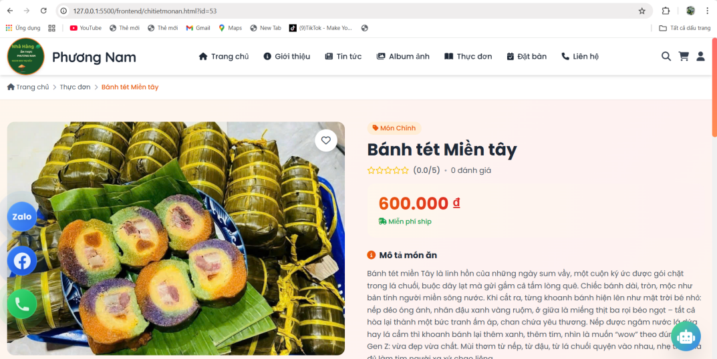
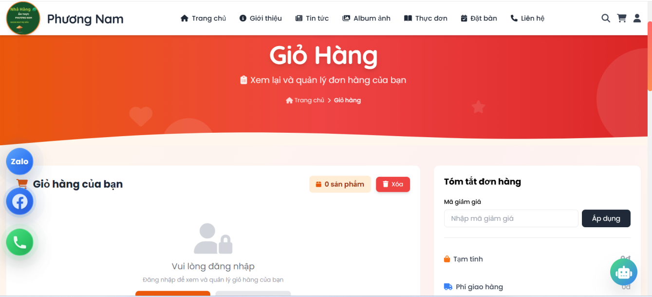
CHƯƠNG 4. KẾT QUẢ NGHIÊN CỨU

Slide 16
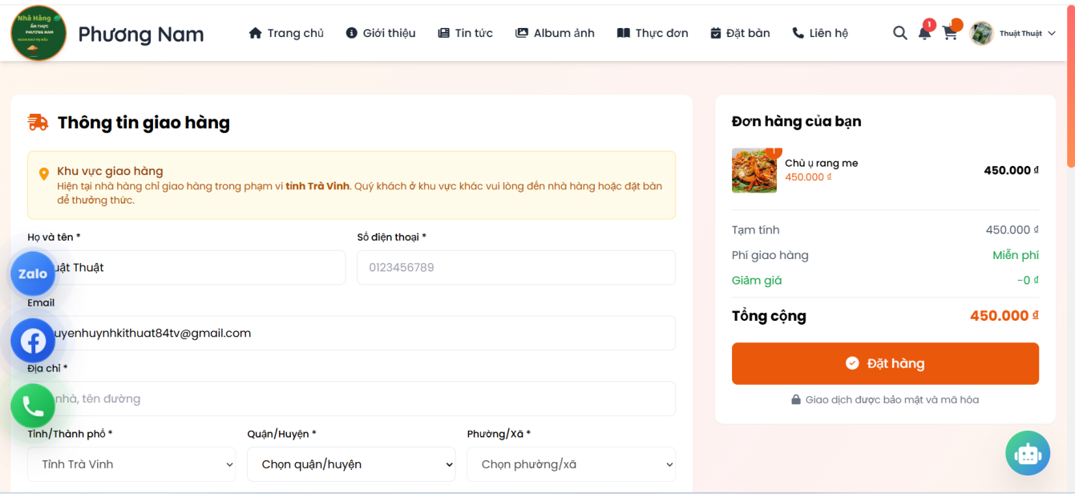
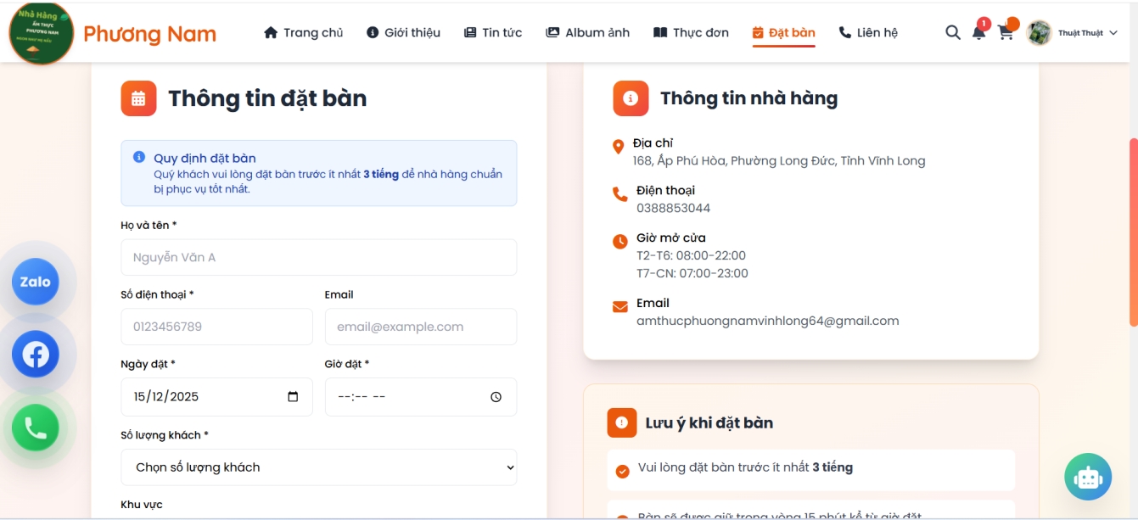
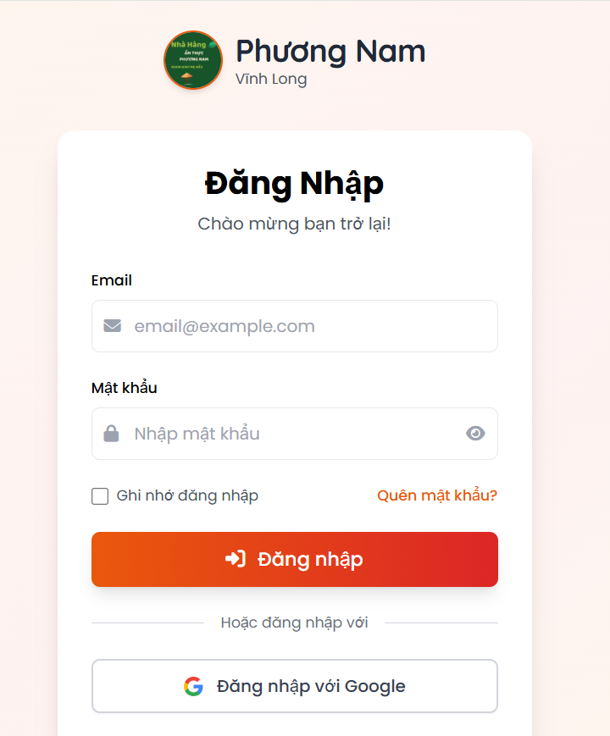
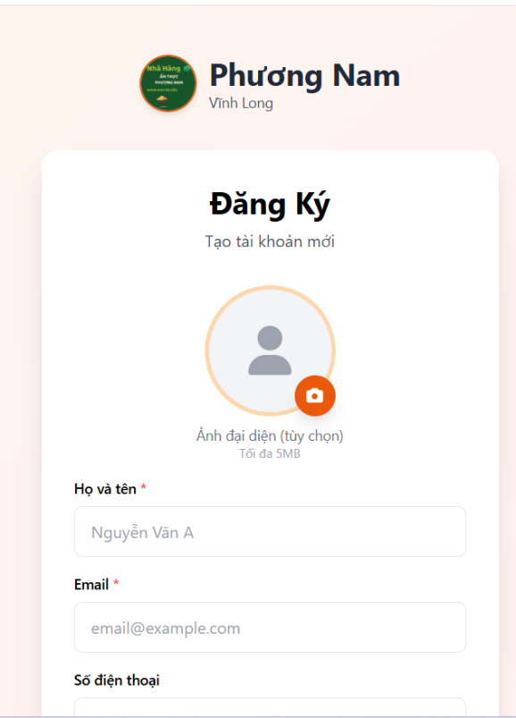
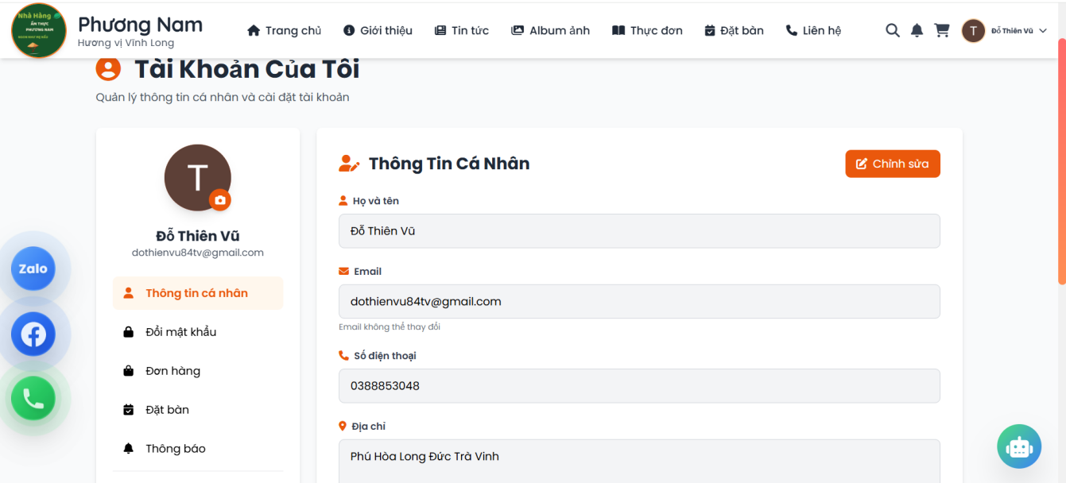
CHƯƠNG 4. KẾT QUẢ NGHIÊN CỨU

Slide 17
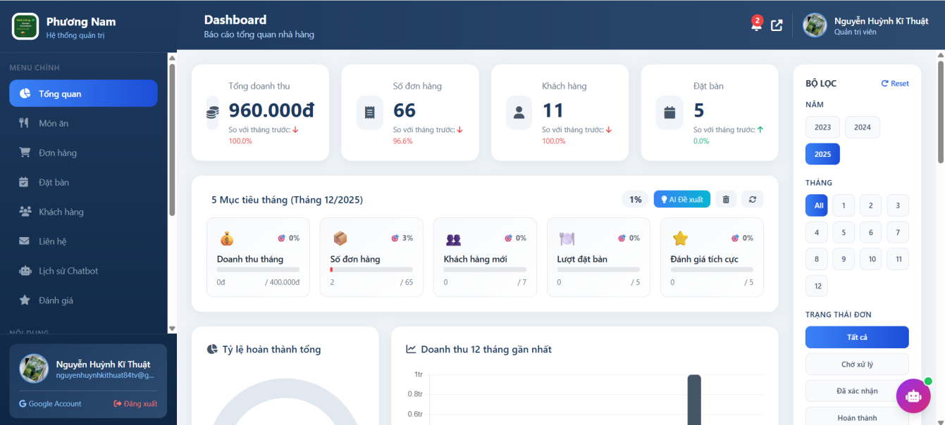
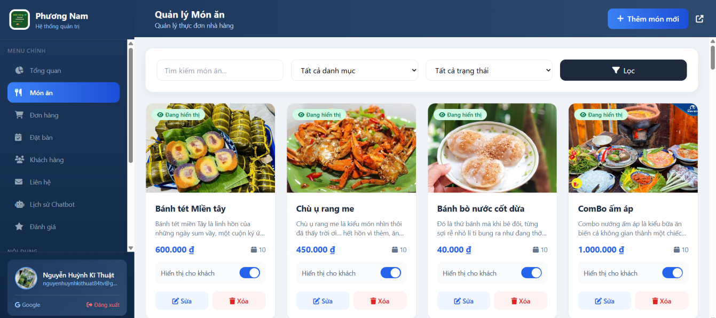
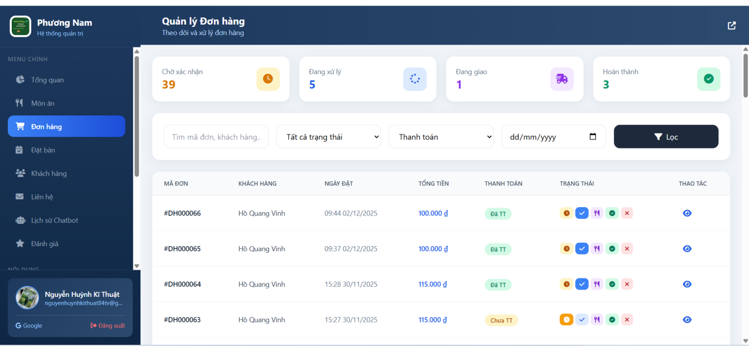
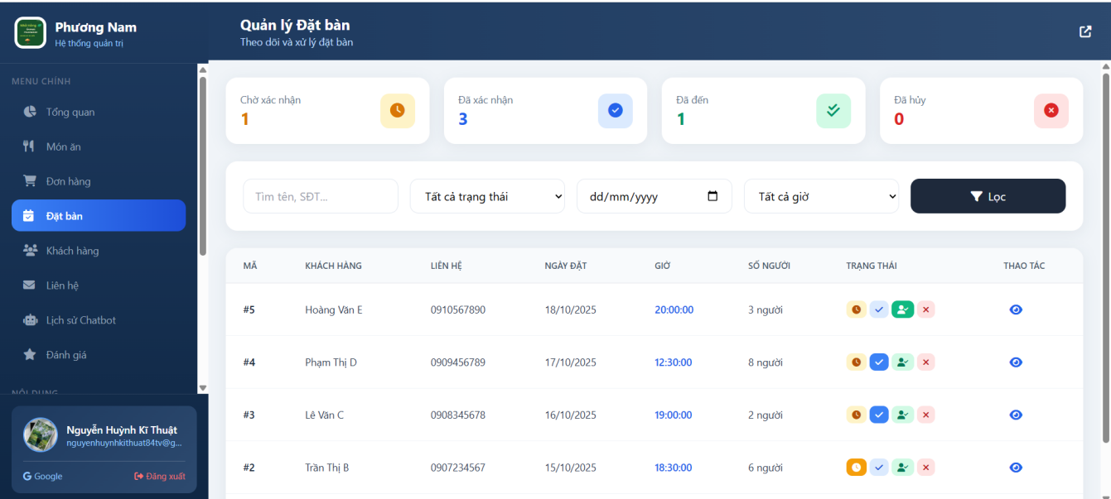
CHƯƠNG 4. KẾT QUẢ NGHIÊN CỨU

Slide 18
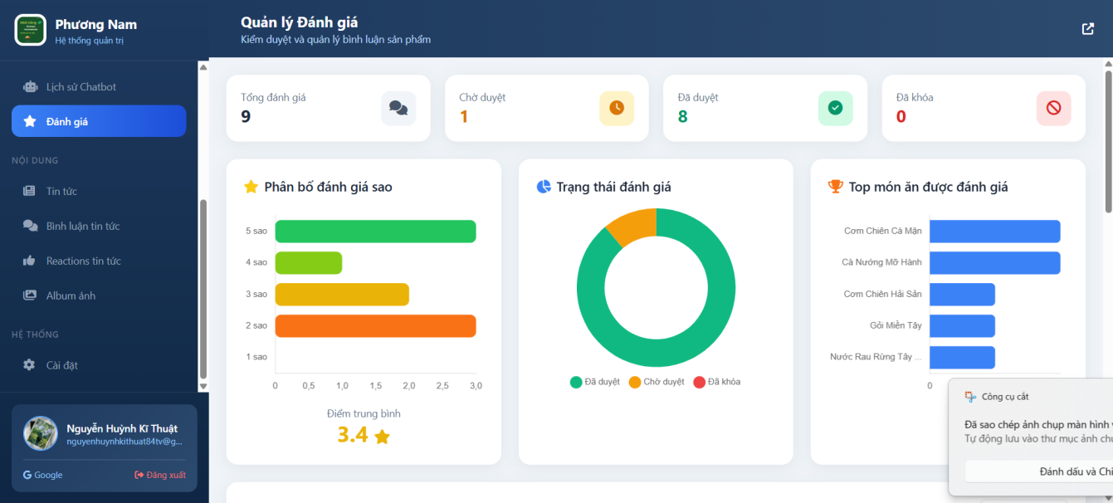
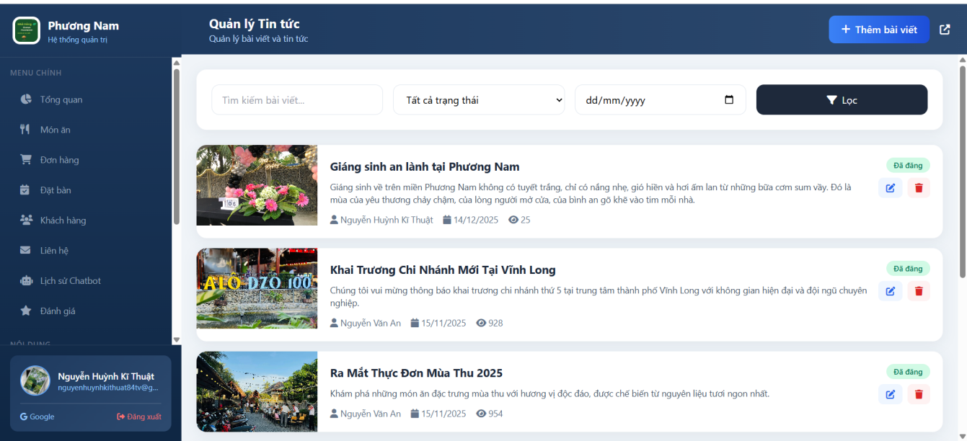
CHƯƠNG 4. KẾT QUẢ NGHIÊN CỨU

Slide 19
CHƯƠNG 5. KẾT LUẬN VÀ HPT
5.1. Kết luận
Đồ án đã xây dựng thành công website quản lý Nhà hàng Ẩm thực Phương Nam với đầy đủ chức năng, công nghệ hiện đại và khả năng triển khai thực tế.
5.1.1. Kết quả đạt được
Hệ thống đáp ứng đầy đủ nghiệp vụ nhà hàng như xem thực đơn, đặt bàn, đặt món, thanh toán và quản trị. Website được xây dựng theo kiến trúc Client–Server, sử dụng công nghệ hiện đại, giao diện responsive, hiệu năng ổn định và trải nghiệm người dùng tốt.
5.1.2. Đóng góp mới
Đồ án nổi bật với việc tích hợp AI Chatbot, hệ thống gợi ý món ăn thông minh, thanh toán điện tử MoMo, thông báo realtime và quản lý nội dung đa phương tiện, vượt trội so với các website nhà hàng thông thường.
5.1.3. Ý nghĩa thực tiễn
Hệ thống hỗ trợ nhà hàng số hóa quy trình kinh doanh, giúp khách hàng đặt dịch vụ tiện lợi và đóng vai trò mô hình tham khảo cho chuyển đổi số trong ngành F&B.
5.2. Hạn chế
Hệ thống chưa có ứng dụng mobile native, chưa hỗ trợ nhiều cổng thanh toán, thiếu chương trình khách hàng thân thiết, chatbot AI chưa chuyên sâu và SEO, analytics chưa được tối ưu đầy đủ.

Slide 20
CHƯƠNG 5. KẾT QUẢ NGHIÊN CỨU
5.3. Hướng phát triển
Hệ thống có tiềm năng mở rộng theo ba giai đoạn: bổ sung thanh toán, SEO và AI ngắn hạn; phát triển mobile app và CRM trung hạn; mở rộng thành nền tảng đa nhà hàng, tích hợp AI nâng cao và IoT trong dài hạn.
5.4. Lời kết
Đồ án không chỉ hoàn thành mục tiêu học thuật mà còn tạo ra sản phẩm có giá trị thực tiễn cao, sẵn sàng triển khai trong môi trường kinh doanh nhà hàng hiện đại.

Slide 21
TÀI LIỆU THAM KHẢO
[1] Phạm Hữu Khang (2020), Giáo trình Phát triển ứng dụng Web, NXB Đại học Quốc gia TP.HCM.
[2] Nguyễn Văn Vỵ (2019), Phân tích và thiết kế hệ thống thông tin, NXB Giáo dục Việt Nam.
[3] Đặng Văn Đức (2021), Cơ sở dữ liệu – Lý thuyết và thực hành, NXB Khoa học và Kỹ thuật.
[4] Trần Đình Quế (2020), Nhập môn Công nghệ phần mềm, NXB Giáo dục Việt Nam.
[5] Lê Văn Vinh (2022), JavaScript từ cơ bản đến nâng cao, NXB Thông tin và Truyền thông.

Slide 22
LỜI CHÀO
Hành trình nào rồi cũng đến lúc khép lại. Xin gửi lời tạm biệt nhẹ nhàng như một buổi chiều miền Tây lộng gió. Cảm ơn vì đã đồng hành, đã lắng nghe và chạm vào những dòng chữ mang hơi thở của công nghệ và ẩm thực. Hẹn gặp lại ở một chặng đường mới — nơi những ý tưởng tiếp tục nảy mầm và tỏa hương.

